Slide 1


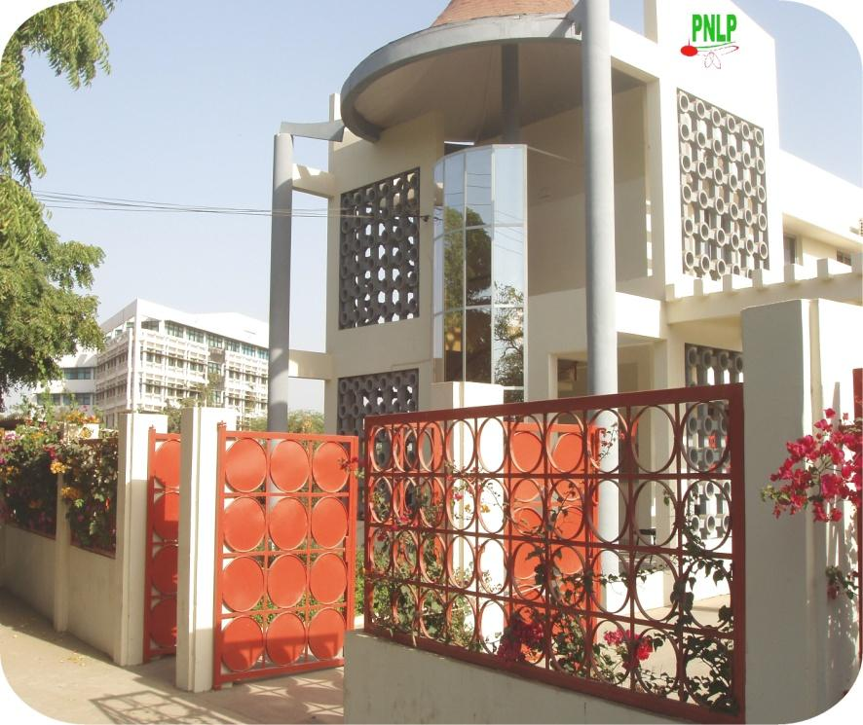
CHIMIOPREVENTION DU PALUDISME SAISONNIER
REUNION ANNUELLE CPS 2022
Du 27 Fevrier au 1er Mars 2023
PAYS: SENEGAL

Slide 2
PLAN
  Bilan des activités de la campagne CPS 2022
  Gestion financières CPS 2022
  Leçons apprises, pérennisation et innovations
  Planification des campagnes CPS 2023, 2024 et 2025
  Défis et perspectives

Slide 3
BILAN DES ACTIVITES CPS 2022

Slide 4
APPROCHE DE LA CPS AU SÉNÉGAL
  Administration en mode campagne de masse
  Stratégie porte à porte par les relais
  Durée : 4 jours par mois
  Période : Juin à Septembre
  Administration: 3 doses sous TDO par les Mères ou gardiennes d’enfants en présence des relais (Dans le contexte COVID-19 )

Slide 5

CADRE DE MISE EN OEUVRE
5 Régions Kédougou, Tambacounda , Kolda, Diourbel et Kaolack
16 Districts - 361 PPS
4 Passages pour les Districts Sanitaires de la Région de Kédougou et le DS Dianké Makha (Juin, Juillet, Aout et Septembre)
3 passages pour les Districts Sanitaires des Régions de Tambacounda, Kolda, DS Kaolack et DS Diourbel et DS Touba (Juillet, Aout et Septembre)
23377 ECR, ECD, acteurs communautaires (Relais et Superviseurs) et autres acteurs mobilisés et formés

Slide 6
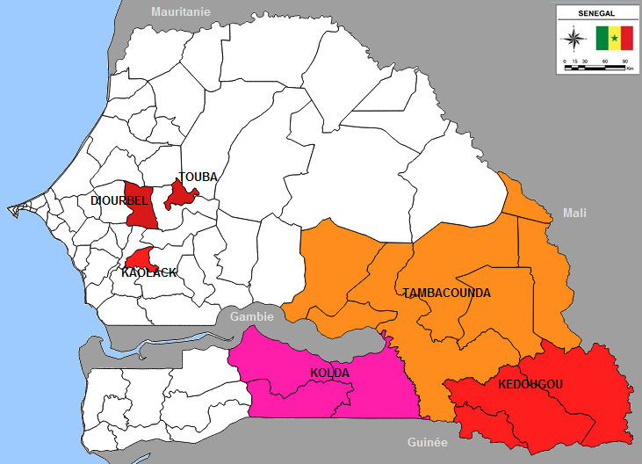
ZONES ET CIBLES CPS 2022
campagne cps_2022
Chimioprévention du Paludisme Saisonnier
REGIONS: - KEDOUGOU* - Tamba - KOlda – DIOURBEL - KAOLACK
5 RM
Cible 3-120 mois
869 993
16 DS
361 PPS
 |  | Nombre d'enfants cibles CPS 2022
 | REGION DIOURBEL | REGION KAOLACK | REGION KEDOUGOU | REGION KOLDA | REGION DE TAMBA | Cible Totale
Nombre districts | 2 | 1 | 3 | 3 | 7 | 16
3-11 mois | 26 259 | 6913 | 4969 | 21367 | 22864 | 82 372
12-59 mois | 138 175 | 36377 | 26159 | 112436 | 120333 | 433 480
60-120 mois | 112 889 | 29720 | 21372 | 91858 | 98302 | 354 141
Cible Totale | 277 323 | 73 010 | 52 500 | 225 661 | 241 499 | 869 993

Slide 7
RESULTATS DE LA CPS 2022 (1/3)
N° | Districts Sanitaires | Cible théorique ou prévue | Enfants recensés | Enfants traités (TDO 3) | Couverture Théorique en TDO3 | Couverture réelle en TDO3
1 | Bakel | 30 057 | 27 333 | 26 809 | 89% | 98%
2 | Goudiry | 25 969 | 27 980 | 27 065 | 104% | 96%
3 | Kidira | 19 163 | 20 303 | 19 768 | 103% | 97%
4 | Koumpentoum | 45 524 | 48 815 | 48 503 | 107% | 99%
5 | Maka Colibantang | 24 350 | 28 033 | 27 819 | 114% | 99%
6 | Tambacounda | 81 696 | 79 217 | 77 191 | 94% | 97%
7 | Dianké Makha | 14 740 | 16 002 | 15 436 | 105% | 96%
RM Tambacounda |  | 241 499 | 247 683 | 242 591 | 100% | 97%
Source : Bulletin National Rétro Infos CPS 2022 (dernier passage)

Slide 8
RESULTATS DE LA CPS 2022 (2/3)
N° | Districts Sanitaires | Cible théorique ou Prévue | Enfants recensés | Enfants traités (TDO 3) | Couverture Théorique en TDO3 | Couverture réelle en TDO3
1 | Kolda | 83 796 | 79 978 | 77 997 | 93% | 97%
2 | MYF | 47 037 | 48 799 | 47 546 | 101% | 97%
3 | Vélingara | 94 828 | 97 408 | 96 249 | 101% | 98%
RM Kolda |  | 225 661 | 226 185 | 221 792 | 98% | 98%
1 | Diourbel | 59 405 | 44 210 | 43107 | 73% | 97%
2 | Touba | 217 918 | 191558 | 186 280 | 85% | 97%
RM Diourbel |  | 277 323 | 235 768 | 229 387 | 83% | 97%
1 | Kaolack | 73 010 | 67 101 | 62 862 | 86% | 93%
RM Kaolack |  | 73 010 | 67 101 | 62 862 | 86% | 93%
Source : Bulletin National Rétro Infos CPS 2022 (dernier passage)

Slide 9
RESULTATS DE LA CPS 2022 (2/3)
N° | Districts Sanitaires | Cible théorique ou prévue | Enfants recensés | Enfants traités (TDO 3) | Couverture Théorique en TDO3 | Couverture réelle en TDO3
1 | Kédougou | 27 238 | 23 178 | 22 192 | 81% | 96%
2 | Salémata | 7 668 | 7 258 | 7 115 | 93% | 98%
3 | Saraya | 17 594 | 18 956 | 17 983 | 102% | 95%
RM Kédougou |  | 52 500 | 49 392 | 47 290 | 90% | 95%
Source : Bulletin National Rétro Infos CPS 2022 (dernier passage)

Slide 10

PHARMACOVIGILANCE

Slide 11
NOTIFICATION DES EFFETS INDESIRABLES DANS LE TEMPS
Items | 2014 | 2015 | 2016 | 2017 | 2018 | 2019 | 2020 | 2021 | 2022
Nbre Effets Indésirables | 290 | 2054 | 479 | 117 | Pas de CPS | 1 615 | 2 690 | 1 518 | 1 900
Nbre enfants traités | 59480 | 614785 | 620877 | 644830 |  | 1 065 277 | 711 551 | 729 302 | 754 450
Incidence | 0,06% | 0,05% | 0,33% | 0,07% |  | 0,15% | 0,38% | 0,21% | 0,25%
Plus d’effets indésirables notifiés en 2022 (1 900) par rapport à 2021 (1 518).
Les effets indésirables étaient survenus plus dans la tranche d'âge 60-120 mois (52%), suivie de la tranche d'âge 12-59 mois (40%) et enfin celle de 3-11 mois (8%).
Au total 2 cas d’effets indésirables graves ont été notifiés dans le DS de Kolda (un enfant de 9 ans sex F (syndrome de Stevens Johnson) et de 6 ans sexe M (choc allergique avec prurit généralisé et agitation psychomotrice), tous guéris.
La proportion de transmission des fiches de notification des Districts vers le PNLP est de 76,5% (Objectif 100%)

Slide 12
GESTION FINANCIERE CPS 2022

Slide 13
RESSOURCES FINANCIERES MOBILISEES
Activités | RM Kédougou | RM Kolda | RM Diourbel | RM Kaolack | RM Tambacounda | Total
Formation | 26606100 | 102 480 100 | 139 734 350 | 31 676 100 | 123 201 025 | 423 697 675
Motivation administration | 50314560 | 170 824 400 | 253 374 200 | 58 977 000 | 195 792 100 | 729 282 260
Supervision | 20146020 | 27 250 040 | 22 595 160 | 6 101 820 | 51 445 050 | 127 538 090
Communication | 8743300 | 10 090 450 | 44 854 150 | 24 939 750 | 478 000 | 114 045 400
Carburant | 16985624 | 3 397 180 | 1 031 558 | 164 460 | 6 318 132 | 27 896 954
Evaluation | 5424000 | 8 214 900 | 7 315 200 | 1 493 400 | 81 000 | 22 528 500
Autres | 7432750 | 69 906 562 | 278 200 | 0 | 1 710 504 | 80 328 016
Total | 135 652 354 | 392 163 632 | 470 182 818 | 123 352 530 | 379 025 811 | 1 525 316 895

Slide 14
RESSOURCES FINANCIERES MOBILISEES PAR RUBRIQUE

Slide 15
PLANIFICATION CPS 2023, 2024 ET 2025

Slide 16
LESSONS (1/3)
Le respect des critères d’éligibilité et de non éligibilité a permis d’éviter beaucoup d’effets indésirables
La disponibilité à temps des médicaments, des fonds et des outils de gestion de la CPS, a permis la plus part des points de prestation de service d’atteindre les objectifs fixés (couverture réelle au moins 80%)
La prise en charge médicale gratuite des effets indésirables enregistrés dans les Districts, a influencé positivement sur l’acceptation des mères ou gardiennes d’enfants dans l’administration des médicaments CPS

Slide 17
LESSONS (2/3)
L’approche TDO pour les 3 doses par les relais, a permis d’améliorer la référence précoce des effets indésirables signalés
L’implication des maitres Daara (école coranique) comme superviseurs et administrateurs des médicaments aux pensionnaires, a contribué à la réduction des cas de refus lors de la mise en œuvre de la CPS
« chaque campagne est une nouvelle campagne; le succès dépend d’une bonne préparation »

Slide 18
LESSONS (3/3)
La mise à contribution d’autres secteurs (développement communautaire, jeunesse, éducation,…) a permis aux chefs de ménages et aux mères d’enfants d’avoir les informations sur les avantages et l’importance du traitement complet et de détecter précocement les Effets Indésirables (EI)
Plaidoyer en cours pour le financement domestique des campagnes CPS en vue de leur pérennisation.

Slide 19
CIBLES CAMPAGNES CPS A VENIR ET FINANCEMENT
Activités | 2023 | 2024 | 2025
Nombre de Districts Sanitaires éligibles pour la CPS | 16 | 16 | 16
Nombre de districts ciblés | 16 | 16 | 16
Nombre d'enfants 3 – 120 mois dans les Districts Sanitaires ciblés | 899 585 | 930 171 | 961 797
Cycles prévues (3, 4 ou 5) | 3 cycles (7 DS); 4 cycles (9 DS); 5 cycles (4 DS) | 3 cycles (2 DS); 4 cycles (10 DS); 5 cycles (4 DS) | 3 cycles (2 DS); 4 cycles (10 DS); 5 cycles (4 DS)
Financement prévu CPS 2023
PMI : 93 599 102 FCFA
USAID/OWOD : 1 415 977 567 FCFA
CRS: 52 490 376 FCFA
Total financement CPS 2023 : 1 562 067 045 FCFA

Slide 20
SUJETS DE RECHERCHE
Sujet 1: Evaluation coût-efficacité de la chimioprévention du paludisme saisonnier au Sénégal
Sujet 2: Modèle mécanistique pour une évaluation coût-efficace des stratégies de déploiement de la Chimioprévention du Paludisme Saisonnier (CPS)
Obtention de 2 avis favorables du comité éthique le 18 Janvier 2023 pour la réalisation des 2 projets
Démarrage des 2 recherches depuis le 08 Février 2023 avec un chronogramme défini par la feuille de route.

Slide 21
DEFIS ET PERSPECTIVES
Atteinte de la couverture théorique dans tous les Districts Sanitaires
Recherche de financement pour la mise en œuvre de la MDA dans les Districts Sanitaires du Sud et Sud-Est du pays
Digitalisation des données CPS (pilote dans un district en 2023)
Couplage CPS et dépistage actif du paludisme (pilote dans un district en 2023)

Slide 22
MERCI POUR VOTRE AIMABLE ATTENTION

